Slide 1
第7章 基本放大电路

Slide 2
第7章 基本放大电路
7.1 放大电路的组成
7.2 图解分析法
7.3 计算分析法
7.4 放大电路的三种接法
7.5 稳定工作点的放大电路
7.6 场效应管放大电路
7.7 多级放大电路
7.8 放大器的通频带

Slide 3
7.1 放大电路的组成
7.1.1 信号放大的基本概念
1 放大的基本概念
（1）放大电路的放大对象是信号的变化量。
（2）放大电路的放大作用是利用三极管的电流放大能力。
（3）放大的本质实际上就是能量的控制。任何放大电路在工作的时候均需接入直流电源，在较小的能量的输入信号控制下，把直流电源的能量转化为交变的能量予以输出，输出的能量增加了，然后推动负载工作。

Slide 4
所谓放大电路，就是指:由放大元件（如
三极管、场效应管等）为核心元件构成的电路。
由于三极管、场效应管是非线性的，故放大电路就是非线性电路。
其作用是:将输入信号不失真地放大，使输出信号的强度（功率、电压或电流）大于输入信号，且不失真地重现输入信号的波形。

Slide 5
在放大电路中，三极管是一个放大元件，它是组成放大电路的核心。其输出信号的幅度必须忠实地反映输入信号的变化，不能任意波动。（二极管、稳压管没有放大作用）
另外，根据三极管的输入特性和输出特性，我们必须掌握一点：为实现线性放大，不应使三极管工作在输入特性的死区，而必须使之工作在放大区。

Slide 6
（1）放大电路功能简介
  放大电路是放大信号的一种装置。它的功能是将微弱的电信号（电压、电流、功率）放大到所需要的数值，从而使电子设备的终端执行元件（如继电器、扬声器、仪表等）有所动作或显示。
  下图是放大电路功能的方框图。

Slide 7
⑴ 放大电路功能简介
终端执行元件
向放大器提供输入的电信号
提供足够的放大能力并尽可能减小失真
K
开关
R_{s}
放
大
器
V
R_{L}
＋
u_{s}
－
信号源
负载
直流电源
放大电路的功能框图
提供放大所需能源

Slide 8
⑵ 放大电路的性能指标
放大电路的主要性能指标有：
  放大倍数
  输入电阻
  输出电阻
  最大不失真输出电压幅值
  非线性失真系数
  通频带
  最大输出功率和效率等

Slide 9
7.1.2 共发射极放大电路的组成
放大电路组成的原则
发射结正偏，集电结反偏；保证T处于放大区。
输入信号得到足够的放大和顺利地传送。
c
i_{C}
＋
＋
R_{b}
i_{B}
T
＋
＋
b
R_{c}
e
u_{CE}
i_{E}
R_{L}
u_{o}
R_{s}
u_{i}
V_{CC}
＋
u_{BE}
u_{s}
V_{BB}
－
－
－
－
－
输入回路
输出回路
共发射极基本放大电路

Slide 10
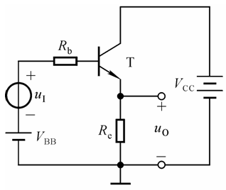
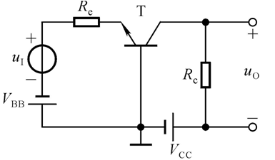
基本共集电极、基本共基极放大电路

Slide 11
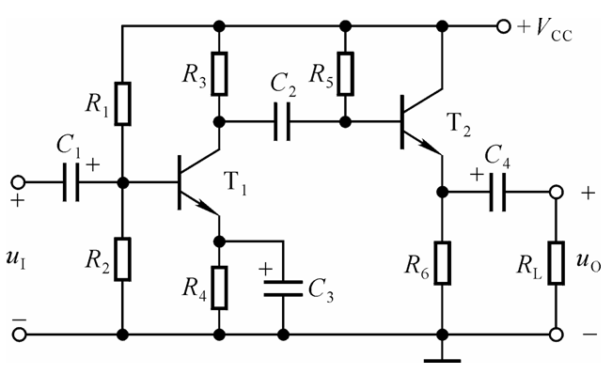
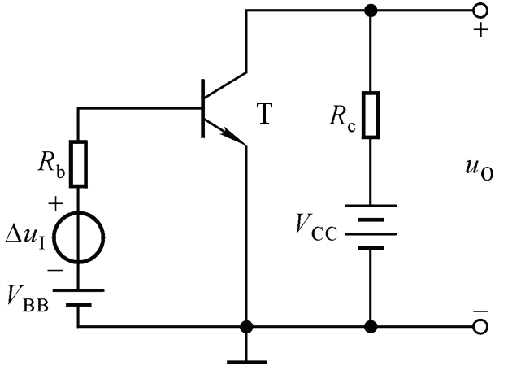
放大电路的耦合方式：
直接耦合放大电路
阻容耦合的组合放大电路

Slide 12
7.1.3 放大电路的工作原理
1.无输入信号（u_{i}=0）时放大电路的工作情况
假设：负载R_{L}开路，信号源为理想电压源，即R_{s} =0, u_{i}= u_{s} 。
当输入信号u_{i}=0时，称放大电路的工作状态为静态。电路如图(a)所示。
+
放大电路的静态也就是它的直流状态。这个电路叫直流通路，或称直流偏置电路
I_{C}
R_{b}
I_{B}
I_{Rc}
R_{C}
+
U_{CE}
u_{i}=0
U_{BE}
I_{E}
V_{CC}
－
－
V_{BB}
(a) u_{i} = 0

Slide 13
直流通路：
直流通路（实际就是放大电路的偏置电路）
当输入信号U_{i}= 0时，电路中只有直流量，我们就把U_{i}= 0时形成的电流通路称为直流通路。
直流通路画法原则：（举例）
对直流来讲，电容视为开路，电感视为短路。
①令U_{i}=0（输入信号为0）
②耦合电容C1、C2等开路，电感等短路
③保留直流电压源Vcc或Ec

Slide 14
例：
对直流信号（只有+E_{C}）
直流通路
+E_{C}
+E_{C}
R_{B}
R_{C}
C₂
C₁
R_{B}
R_{C}
T
开路
开路

Slide 15
例1：画出下列电路的直流通路。
基本共集电极、基本共基极放大电路

Slide 16
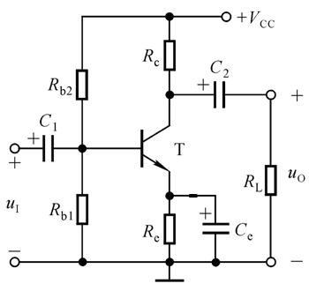
例2：画出下列电路的直流通路。

Slide 17
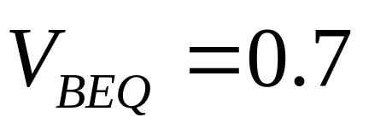
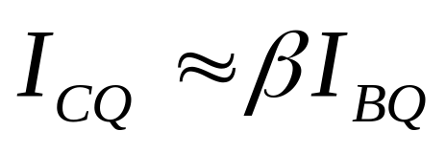
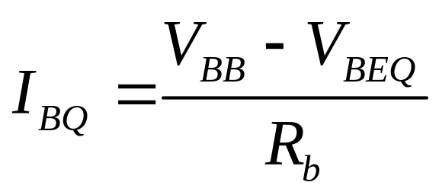
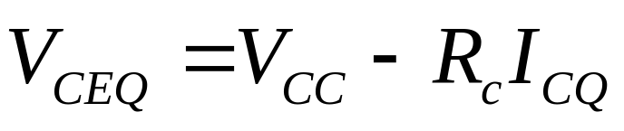
计算静态工作点Q
+
I_{C}
R_{b}
I_{B}
I_{Rc}
R_{C}
+
U_{CE}
u_{i}=0
U_{BE}
I_{E}
V_{CC}
－
－
V_{BB}
(a) u_{i} = 0

Slide 18
2. 有输入信号（u_{i}≠0）时放大电路的工作情况
在静态的基础上，给放大电路加上交流输入信号u_{i}，如图(b)所示。这时放大电路的工作状态称为动态。
+
+
R_{b}
i_{C}
i_{B}
i_{Rc}
R_{C}
+
u_{CE}
u_{O}
+
u_{i}
u_{BE}
i_{E}
V_{CC}
－
－
－
－
V_{BB}
(b) u_{i}≠0

Slide 19
交流通路：
交流通路：在只考虑交流信号作用时，电路中只有交流量，电路为动态的，此时凡是固定不变的量均为零，即恒定电压源视为短路，恒定电流源视为开路。
交流通路画法原则：
①令Ui≠0（加入输入信号）
②电容C1、C2对交流信号短路
③直流电压源自身短路

Slide 20
对交流信号(输入信号u_{i})
+E_{C}
交流通路
置零
R_{B}
R_{C}
C₂
C₁
u_{o}
T
短路
u_{i}
R_{C}
R_{L}
R_{B}
短路

Slide 21
例3：画出下列电路的交流通路。
基本共集电极、基本共基极放大电路

Slide 22
例4：画出下列电路的交流通路。

Slide 23

用不同的符号来表示不同性质的电量
总瞬时值：符号小写，下标大写，如i_{B}。
交流分量瞬时值：符号、下标均小写，如i_{b}。
交流有效值： I_{b} 。
交流幅值： I_{bm}。
交流分量的复数形式：
直流分量：符号、下标均大写，如I_{B}。

Slide 24
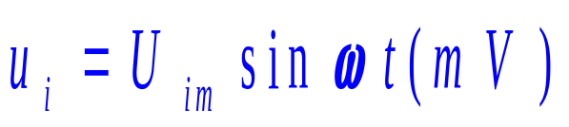

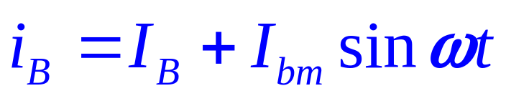
u_{i}≠0 时放大电路的工作情况
+
+
设输入信号u_{i}为正弦信号：
R_{b}
i_{C}
i_{Rc}
i_{B}
R_{C}
u_{CE}
u_{O}
+
+
u_{i}
u_{BE}
i_{E}
V_{CC}
－
－
－
－
V_{BB}

Slide 25
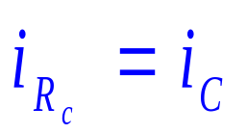

u_{i}≠0 时放大电路的工作情况
在负载电阻R_{L}开路的情况下
+
+
R_{b}
i_{C}
i_{Rc}
i_{B}
R_{C}
u_{CE}
u_{O}
+
+
u_{i}
u_{BE}
i_{E}
V_{CC}
－
－
－
－
V_{BB}
u_{ce}=-U_{cem}sinωt=U_{cem}sin(ωt-180°)。
u_{O}= U_{CE}+U_{cem}sin(ωt-180°)

Slide 26
u_{i}
各处波形
0
ωt
u_{BE}
U_{BE}
u_{be}
0
0
0
ωt
ωt
ωt
i_{B}
I_{B}
i_{b}
0
0
0
i_{C}
ωt
ωt
ωt
I_{C}
i_{c}
0
0
0
ωt
ωt
ωt
u_{CE}
U_{CE}
u_{ce}
0
0
0
ωt
ωt
ωt

Slide 27
重要概念：
⒈ u_{i} =0时→静态。直流电源和R_{b}、R_{c}共同确定I_{B}、U_{BE}、I_{C}、U_{CE}，确保晶体管工作在放大区。
⒉ u_{i} ≠0时→动态。电路中的i_{B}、i_{C}、u_{BE}和u_{CE}都随u_{i}的变化而变化。信号：u_{i} →u_{o}实现电压放大。
⒊ 动态时，交直流共处一体。是在直流分量的基础上叠加一个交流分量。且直流量始终大于交流分量的幅值。
⒋ 共射电路中，交流分量u_{i} 与u_{o}反相位。且该共射极放大电路为直接耦合放大电路。

Slide 28
7.2 图解分析法
图解分析法：利用晶体管的特性曲线以及负载线等，用作图的方法直接描绘出各有关的电压、电流波形；
计算分析法：是将晶体管简化成线性等效电路，然后对整个放大电路进行计算，求出各有关的电压、电流值。
以共射放大电路为典型进行分析。

Slide 29
1.用图解法分析静态工作情况
静态时常用直流量I_{B}、U_{BE}、I_{C}和U_{CE}来描述晶体管的静态工作情况。
I_{B}、U_{BE}可以在输入特性确定一点；I_{C}、U_{CE}在输出特性上确定一点。该点就称为静态工作点。
静态工作点通常用Q表示， Q点坐标为I_{BQ}、U_{BEQ}、I_{CQ}、U_{CEQ}。
用图解法来分析静态的目的： 确定Q点。
V_{CC}
R_{C}
i_{C}
R_{b}
i_{B}
+
T
+
+
u_{CE}
u_{i}
u_{BE}
_
_
_
V_{BB}

Slide 30
用图解法求静态
工作点的步骤：
1.用图解法分析静态工作情况
V_{CC}
R_{C}
i_{C}
R_{b}
i_{B}
+
⑴ 画出直流通路
u_{i}=0V即可。
T
+
+
u_{CE}
u_{i}
u_{BE}
_
_
_
V_{BB}

Slide 31
⑵ 利用输入特性曲线来确定I_{BQ}和U_{BEQ}
V_{CC}
列输入回路方程。
R_{c}
i_{C}
V_{BB} = i_{B}R_{b}+u_{BE}
i_{B}
R_{b}
+
写输入特性曲线方程
T
+
i_{B} = f (u_{BE})| u_{CE} = 常数
u_{CE}
u_{BE}
_
_
上述两个方程联立求解，即为I_{BQ}、U_{BEQ}
V_{BB}
(b)

Slide 32
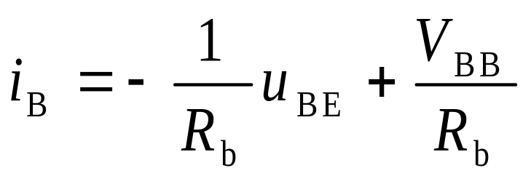
⑵ 利用输入特性曲线来确定I_{BQ}和U_{BEQ}
由V_{BB} = i_{B}R_{b}+u_{BE} 得
i_{B}
斜率为-1/R_{b}。取两点(0,V_{BB}/R_{b})及(V_{BB},0)，在坐标系中画出这条线。
该线称为静态负载线，或直流负载线(Static Load Lines)，它与输入特性的交点Q就是静态工作点。
Q点的坐标就是静态时的基极电流I_{BQ}和基-射极间电压U_{BEQ}
V_{BB}/R_{b}
M
Q
-1/R_{b}
I_{BQ}
N
0
U_{BEQ}
u_{BE}
(a)

Slide 33
⑶ 利用输出特性曲线确定U_{CEQ}及I_{CQ}
V_{CC}
列输出回路及输出特性曲线方程：
R_{c}
i_{C}
i_{B}
V_{CC} = i_{C}R_{c} + u_{CE}
R_{b}
+
T
i_{C} = f (u_{CE}) | i_{B} = 常数
+
u_{CE}
u_{BE}
方程V_{CC} = i_{C}R_{c} + u_{CE}
可写成斜截式方程
_
_
V_{BB}
(b)
取两点(0,V_{CC}/R_{c})，(V_{CC},0)，连成直线。

Slide 34
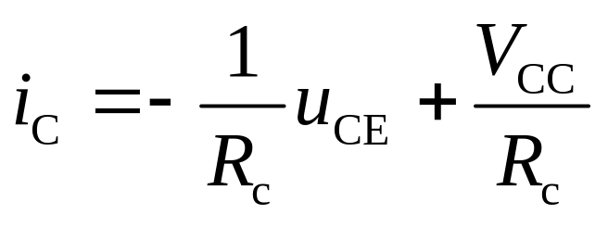

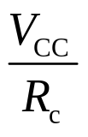




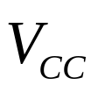


Slide 35
常用的分析静态工作点的方法：
(1)在输出特性曲线所在的坐标中，按直流负载线方程u_{CE}=U_{CC}-i_{c}R_{c}，作出直流负载线；
(2)由基极回路求出I_{BQ}；
(3)找出i_{B}=I_{BQ}这一条输出特性曲线，与直流负载线交点即为Q点，读出Q点坐标的电流、电压的值即为所求。

Slide 36
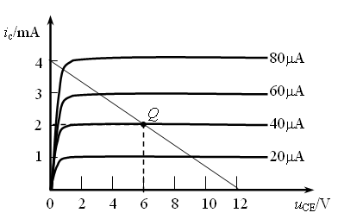
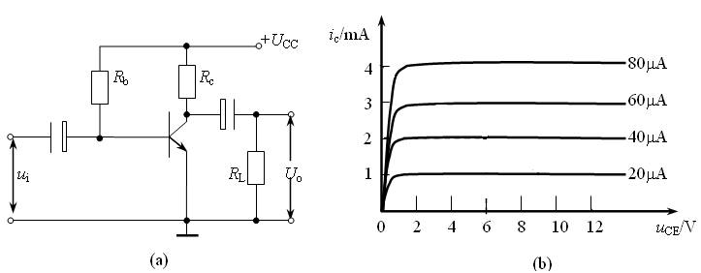
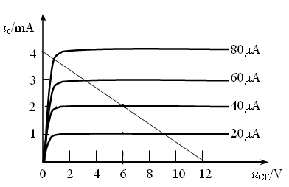
例：下图(a)所示电路，已知R_{b}=280kΩ，R_{c}=3kΩ，U_{CC}=12V，三极管的输出特性曲线如图 (b)所示，试用图解法确定静态工作点。

Slide 37
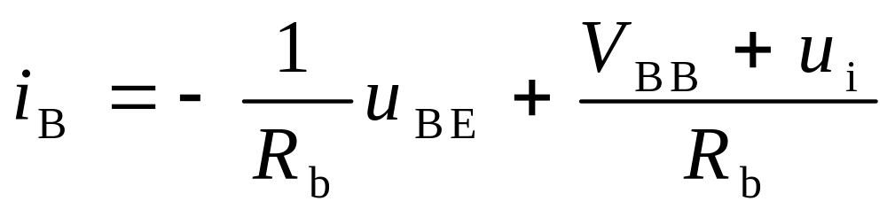
2. 用图解法分析动态工作情况
V_{CC}
输入交流信号u_{i}≠0，此时电路中各处为直流与交流的叠加。
R_{C}
R_{b}
+
利用输入特性画出i_{B}和u_{BE}波形
+
T
设输入信号u_{i}=U_{im} sinωt(mV)
从输入回路可列出方程：
u_{o}
u_{i}
_
_
V_{BB}+u_{i} = i_{B}R_{b}+u_{BE}
V_{BB}
取两点（V_{BB}+u_{i}，0）和（0，（ V_{BB}+u_{i} ）/R_{b}）
==〉

Slide 38










Slide 39
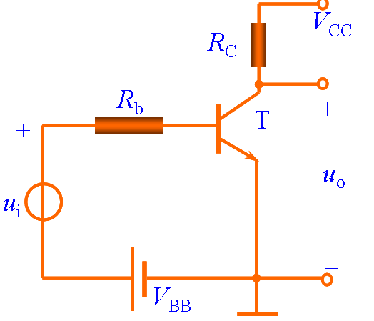
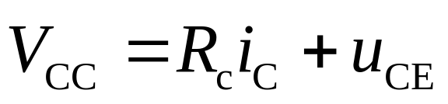
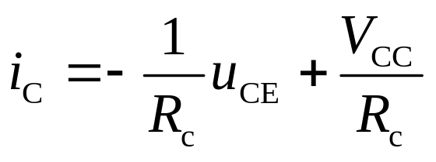

Slide 40








Slide 41
3. 电路参数对静态工作点的影响
由前面讨论已知
如果改变电路参数R_{c}、R_{b}、V_{BB}、V_{CC}就会改变静态工作点。

Slide 42
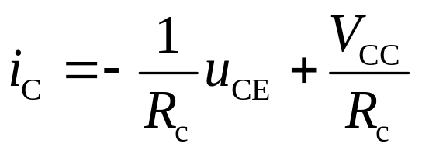
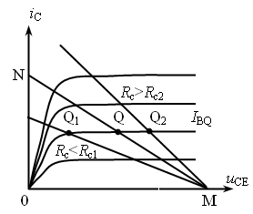
R_{c}对Q点的影响

Slide 43
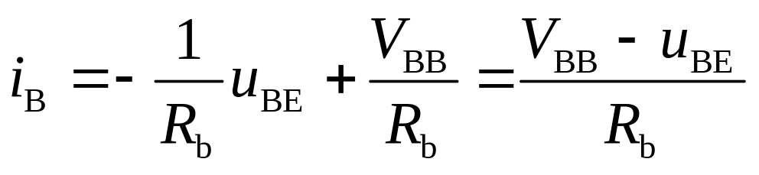
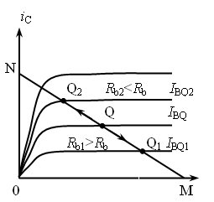
R_{b}对Q点的影响
R_{b}减小Q点向左上方移动，移向饱和区；反之向右下方移动，移向截止区。

Slide 44
观察下图中静态工作点从Q点移到Q₁点是哪个参数发生了什么变化？Q点移到Q₂点呢？
i_{C} (mA)
i_{B} = 60μA
M
i_{B} = 50μA
i_{B} = 40μA
H
Q₂
i_{B} = 30μA
Q
Q₁
i_{B} = 20μA
i_{B} = 10μA
0
V_{CC}(L)
u_{CE} (V)
电路参数对输出特性上Q点的影响

Slide 45
改变直流电源V_{BB}和V_{CC}的大小，就改变了负载线的截距，工作点也会受影响。
改变晶体管的β值，特性曲线的间隔会改变，工作点也会变化。
对于直接耦合放大电路，信号源内阻和负载电阻也会影响到电路的静态工作点。
但在实际应用中，直流电源及晶体管一经确定，轻易不会改变，因此，对于上面所讲的这种共射极基本放大电路来讲，静态工作点的调整主要是调整基极电阻Rb和集电极负载电阻Rc的阻值。

Slide 46
4. 非线性失真
波形失真：信号经放大电路放大以后，输出波形与输入波形不完全一致。
非线性失真 (Nonlinear Distortion)：由于晶体管特性曲线非线性引起的波形失真。
非线性失真主要与静态工作点的位置和输入信号的幅值大小有关。
两种主要的非线性失真：截止失真和饱和失真。

Slide 47
⑴ 截止失真
条件：静态工作点设置偏低，输入信号u_{i}的幅值相对比较大。
结果：i_{B}、i_{C}、u_{CE}的波形出现“削顶”失真，见图。这种失真称为截止失真 (Cutoff Distortion)。
消除截止失真的方法：提高Q点位置（如减小R_{b}的阻值）；减小u_{i}的幅值。

Slide 48
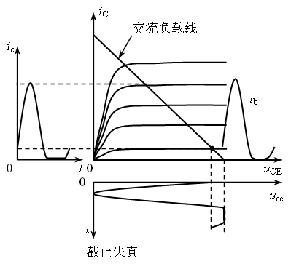

Slide 49
⑵ 饱和失真
条件：静态工作点设置偏高，输入信号u_{i}的幅值相对比较大。
结果：i_{C}、u_{CE}的波形出现“削顶”失真这种失真称为饱和失真（Saturation Distortion）。
消除饱和失真的方法：降低Q点位置（如R_{b}↑或R_{c}↓）；减小u_{i}的幅值。

Slide 50
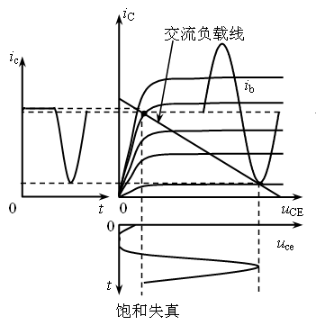

Slide 51
5. 最大输出电压幅值
最大输出电压幅值:指放大电路在电路参数已确定的条件下，输出端不发生饱和失真和截止失真时的最大输出信号电压的幅值，记作U_{omax}。这是放大电路的一个重要性能指标。

Slide 52
5. 最大输出电压幅值
-1/R_{c}
工作点下移至F点时便进入截止区，将发生截止失真。
工作点上移至R点时便进入饱和区，将发生饱和失真。
U_{F}是受截止失真限制的交流信号分量的最大幅值。
U_{R}是受饱和失真限制的交流信号分量的最大幅值。
交流负载线
R
Q
I_{CQ}
I_{BQ}
U_{CEQ}
β
M
α
0
u_{CE}
U_{CES}
F
U_{R}
U_{F}

Slide 53

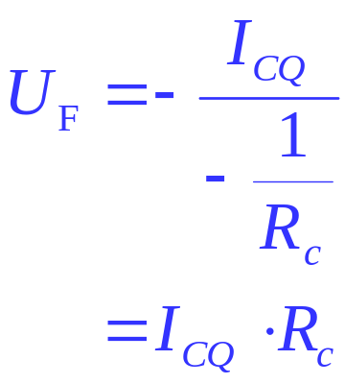
5. 最大输出电压幅值
U_{R}=U_{CEQ}-U_{CES}
-1/R_{c}
交流负载线
R
对于小功率硅管，U_{CES}一般取0.5~1V，为了留有一定余量常取为1V。
Q
I_{CQ}
I_{BQ}
U_{CEQ}
β
M
α
0
U_{CES}
F
U_{R}
U_{F}

Slide 54
5.最大输出电压幅值
所以既不发生饱和失真，又不发生截止失真的条件下，u_{CE}的交流分量的最大幅值应当是U_{R}与U_{F}之中的最小值。即
U_{cemax} = min{U_{R}，U_{F}}
对于图5-6(a)的共射极放大电路，输出电压u_{O}就等于u_{CE}，其中输出信号电压u_{o}就等于u_{ce}，那么该电路的最大输出电压幅值为
U_{omax}=min{U_{CEQ} -U_{CES}，I_{CQ}R_{C}}

Slide 55
5.最大输出电压幅值
衡量放大电路不发生饱和失真和截止失真时的输出电压值的另一术语是输出动态范围，记为U_{P-P}。它表示最大输出电压的峰-峰值。显然
U_{P-P}=2U_{omax}
在电路条件一定的情况下，将静态工作点设置得使U_{R}=U_{F}，这时放大电路有最大的输出电压幅值U_{omax}，或者说有最大的输出动态范围。
图解法常用于定性分析放大电路的工作情况，以及输入大信号状态下电路的定量分析。

Slide 56
7.3 计算分析法
计算分析法：把工作在放大区的晶体管小范围的特性曲线近似地用直线来代替，从而用相应的线性等效电路来代替具有非线性特性的晶体管，然后运用电路理论进行分析计算。
⒈静态工作点的计算
+V_{CC}
R_{c}
R_{b}
+
放大电路如图(a)所示
T
R_{s}
+
R_{L}
U_{o}+U_{O}
+
U_{i}
U_{s}
_
V_{BB}
_
_
画直流通路如图 (b)所示
(a) 放大电路

Slide 57
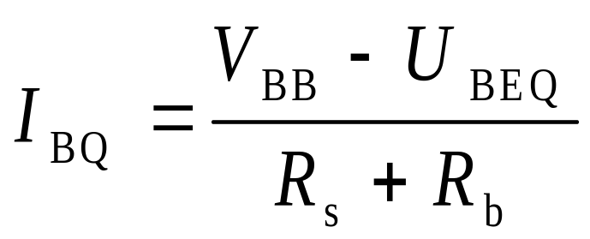


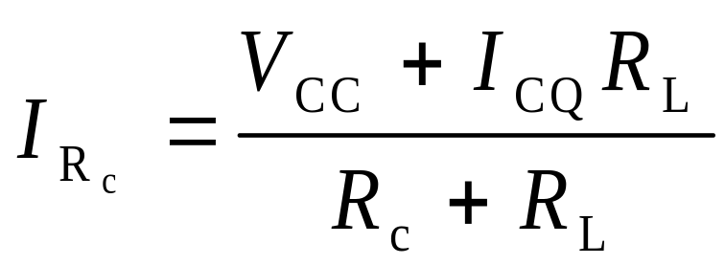
⒈静态工作点的计算
+V_{CC}
R_{c}
I_{Rc}
R_{b}
I_{BQ}
+
+
T
I_{CQ}
+
R_{L}
U_{O}
R_{s}
U_{BEQ}
U_{CEQ}
_
_
_
V_{BB}
(b)直流通路
得：

Slide 58
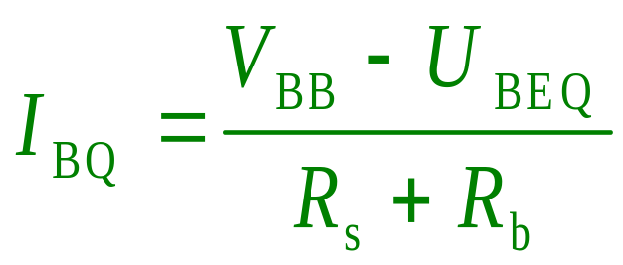

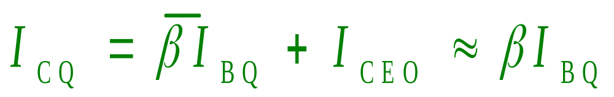
⒈静态工作点的计算
U_{BE} = 0.7V（硅管） 或 U_{BE} = 0.2V（锗管）
若为PNP型管，则为负电压。
如果V_{BB}>>U_{BEQ}，即使U_{BE}取值稍有偏差对计算结果的影响也是很小的。
对于工作在放大区的晶体管，可有

Slide 59
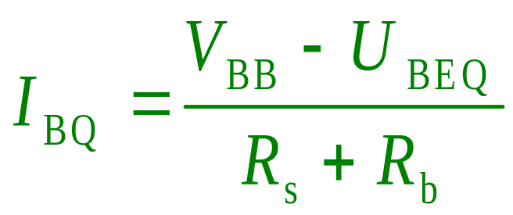

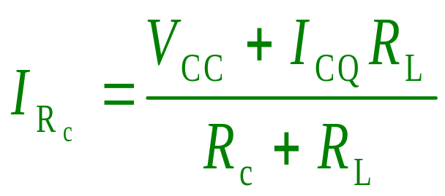

因此有：
U_{BE} = 0.7V（硅管） 或 U_{BE} = 0.2V（锗管）
根据以上五个方程式就可估算静态工作点的I_{BQ}、U_{BEQ}、I_{CQ}及U_{CEQ}的值。

Slide 60
⒉ 晶体管的h参数微变等效电路
I_{c}
c
b
I_{b}
I_{c}
+
c
b
I_{b}
+
+
U_{be}
U_{ce}
+
_
_
U_{ce}
e
U_{be}
_
e
_
e
图5-16晶体管交流等效电路框图
将晶体管当作一个线性双口网络。
小信号输入时求出的等效电路称为晶体管微变等效电路。

Slide 61
⑷ 简化h参数微变等效电路
I_{b}
I_{c}
b
c
+
+
U_{be}
r_{be}
βI_{b}
U_{ce}
_
_
e
e
两个h参数的等效电路

Slide 62
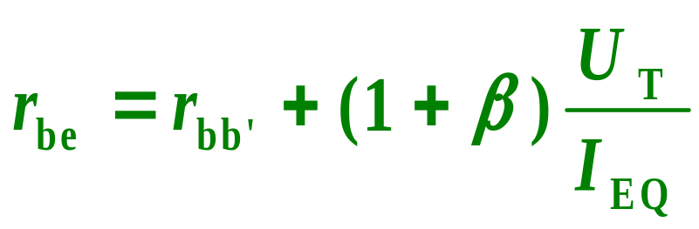
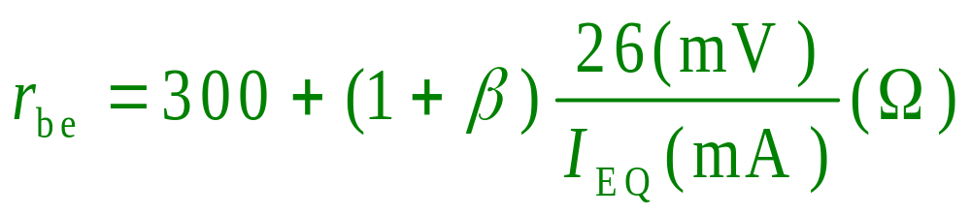
r_{be}的近似计算
在实际应用中，r_{be}常用近似公式来计算。即
式中，r_{bb′}为基区半导体的体电阻，近似取为300Ω。在常温下U_{T}可取为26mV。I_{EQ}为发射极的静态电流。

Slide 63


⑴ 计算电压放大倍数
3. 用计算分析法计算主要性能指标
①计算电压放大倍数 及输出信号电压
+V_{CC}
画微变等效电路
R_{c}
I_{i}
I_{b}
+
R_{b}
I_{o}
R_{b}
+
+
T
R_{s}
+
R_{L}
R_{s}
U_{o}+U_{O}
r_{be}
R_{L}
U_{i}
U_{o}
+
U_{i}
R_{c}
U_{s}
βI_{b}
U_{s}
_
V_{BB}
_
-
_
_
放大电路
(b) 微变等效电路

Slide 64

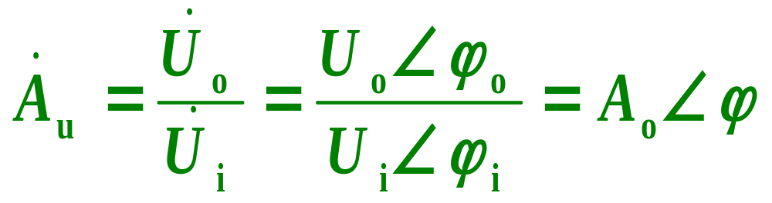
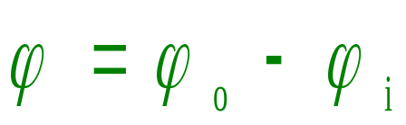
3. 用计算分析法计算主要性能指标
电压放大倍数 是放大电路的一个重要性能指标。它表示放大器放大信号电压的能力，定义为输出正弦电压与输入正弦电压复数值之比。即为
式中：A_{u}=U_{o}/U_{i}(有效值之比)，
放大倍数亦常用增益来表示，单位是分贝(dB)，公式 ：
A_{u}(dB)=20lgA_{u}

Slide 65
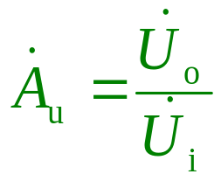
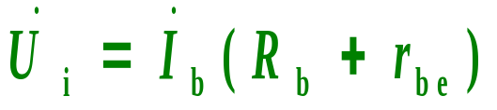

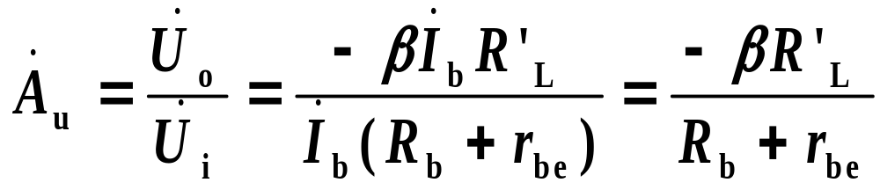
3. 用计算分析法计算主要性能指标
I_{i}
R_{b}
I_{b}
I_{o}
计算
+
+
R_{s}
U_{i}
r_{be}
R_{L}
βI_{b}
R_{c}
U_{o}
U_{s}
-
_
R_{i}
R_{o}
微变等效电路
负号表示输出信号电压与输入信号电压反相。

Slide 66
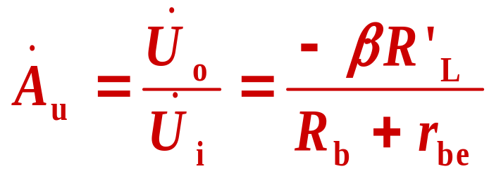
② 关于提高A_{u}的讨论
要提高A_{u}
可以增大β；
增大交流负载电阻R'_{L}；
减小R_{b}；
增大静态发射极电流I_{EQ}来使r_{be}减小。
但实际上，A_{u}与这些参数之间并不是简单的正比关系，这些参数改变时还有互相影响、相互制约的关系。所以需要综合分析，调整有关参数才能获得较高的电压放大倍数。

Slide 67

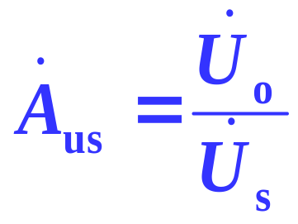
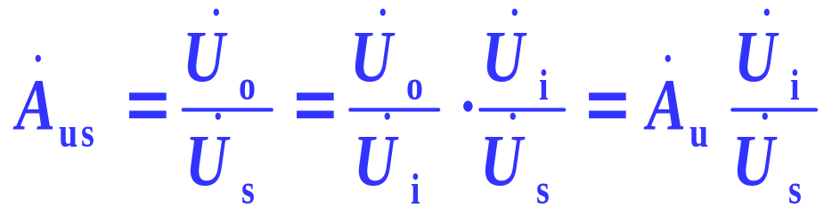
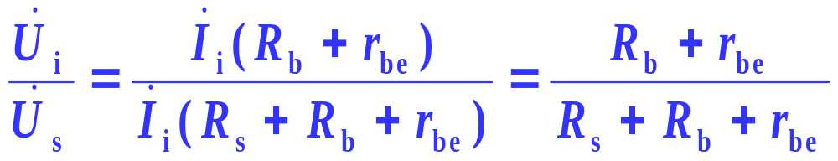
③ 考虑信号源内阻R_{s}时电压
放大倍数的计算
对信号源电压 的电压放大倍数定义为
I_{i}
R_{b}
I_{b}
I_{o}
+
+
R_{s}
由微变等效电路可得
r_{be}
R_{L}
U_{i}
U_{o}
R_{c}
U_{s}
βI_{b}
-
_
R_{i}
R_{o}
(b) 微变等效电路

Slide 68

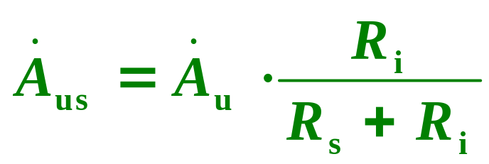
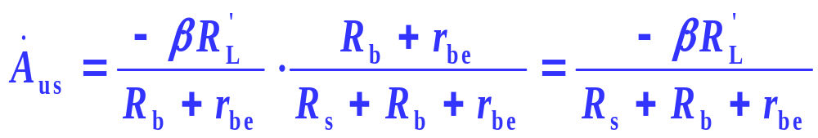
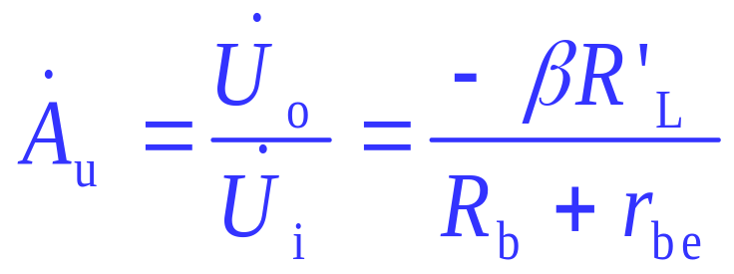


③ 考虑信号源内阻R_{s}时电压
放大倍数的计算
式中R_{b}+r_{be}就是放大电路的输入电阻，用R_{i}表示。因此 可以表示为
比较式
和上式
可见 。 原因是信号源电压 的一部分降到信号源内阻R_{s}上。

Slide 69




⑵ 计算电流放大倍数
电流放大倍数 表示放大器放大信号电流的能力。它是放大器的一个性能指标，定义输出信号电流 与输入信号电流 之比。即

Slide 70



⑵ 计算电流放大倍数
根据微变等效电路
I_{i}
R_{b}
I_{b}
I_{o}
+
+
R_{s}
U_{i}
r_{be}
R_{L}
βI_{b}
R_{c}
U_{o}
U_{s}
-
_
微变等效电路

Slide 71



⑶ 计算输入电阻和输出电阻
计算输入电阻R_{i}
输入电阻R_{i}是用来衡量放大器对信号源的影响的一个性能指标。它定义为输入信号电压 与输入信号电流 之比。即

Slide 72


信号源
放大器
负载
I_{i}
I_{o}
+
+
+
R_{s}
R_{o}
R_{i}
U_{o}
R_{L}
+
U_{i}
+
U_{s}
_
U_{oo}
_
_
_
_
R_{i}
R_{o}
图5-22 放大器的输入电阻和输出电阻

Slide 73


⑶ 计算输入电阻和输出电阻
根据定义微变等效电路可以计算共射放大电路的输入电阻。
I_{i}
R_{b}
I_{b}
I_{o}
+
+
R_{s}
U_{i}
r_{be}
R_{L}
βI_{b}
R_{c}
U_{o}
U_{s}
-
_
微变等效电路
R_{i}

Slide 74

输出电阻R_{o}
输出电阻用来衡量放大器带负载能力的强弱。
R_{o}称为放大器的输出电阻，它是从放大器输出端向放大器本身看入的交流等效电阻。
R_{o}

Slide 75







⒉输出电阻R_{o}
R_{s}
放大器
+
R_{L}
U_{s}
_
R_{o}
图5-23 求放大器的输出电阻
求R_{o}的方法：将输入信号源电压 短接，负载电阻R_{L}开路，输出端外加信号电压 ， 向放大器输出回路送入电流 ， 与 之比为输出电阻R_{o}。即

Slide 76



输出电阻R_{o}

Slide 77




输出电阻R_{o}
当R_{o}<<R_{L}时，输出信号电压 。当R_{L}在较大范围内变化时，就可基本维持输出信号电压的恒定。
如果输出电阻R_{o}很大，满足R_{o}>>R_{L}的条件，则输出信号电流 。当R_{L}在较大范围内变化时，就可维持输出信号电流 的恒定。
放大器在不同负载条件下维持输出信号电压（或电流）恒定的能力称为带负载能力。

Slide 78





输出电阻R_{o}
将信号源短路，即 ，负载电阻R_{L}开路，外加交流信号源 ，电流源支路开路。
R_{b}
I_{b}
I’_{o}
×
+
R_{s}
r_{be}
βI_{b}
R_{c}
U’_{o}
R_{L}
+
_
U_{s}
_
×
R_{o}
图5-24 计算输出电阻R_{o}的等效电路

Slide 79
⑷ 计算最大输出电压幅值U_{omax}
用图解法来分析图示共射极基本放大电路的U_{omax}
+V_{CC}
R_{c}
+
R_{b}
T
R_{s}
+
R_{L}
U_{o}+U_{O}
+
U_{i}
U_{s}
_
V_{BB}
_
_

Slide 80
⑷ 计算最大输出电压幅值U_{omax}
首先用戴维南定理化简
+V_{CC}
图中R’_{L}=R_{c}//R_{L}
R_{c}
I_{Rc}
I_{BQ}
R’_{L}
R_{b}
+
T
+
+
+
R_{L}
I_{C}
U_{O}
I_{B}
R_{s}
U_{BEQ}
U_{CEQ}
R_{b}
_
T
_
_
+V’_{CC}
V_{BB}
R_{s}
U_{CE}
直流通路
_
V_{BB}
(a) 等效直流通路

Slide 81



⑷ 计算最大输出电压幅值U_{omax}
R’_{L}
+
I_{B}
I_{C}
R_{b}
据图可列方程：
T
+V’_{CC}
R_{s}
U_{CE}
_
V_{BB}
等效直流通路
据上式，在晶体管输出特性曲线所在的坐标系上做出直流负载线如图 (b)所示，负载线的斜率为-1/R’_{L}。

Slide 82

⑷ 计算最大输出电压幅值U_{omax}
交流负载线的斜率也是-1/R’_{L}。
且过Q点。所以，交、直流负载线重合。
I_{c}
+
+
R_{b}
I_{b}
T
U_{ce}
+
R_{s}
R_{c}
R_{L}
U_{o}
U_{i}
+
U_{s}
_
_
_
_
图5-15 交流通路

Slide 83
⑷ 计算最大输出电压幅值U_{omax}
U_{omax}=min{U_{CEQ} -U_{CES}，I_{CQ}R_{L}’ }
-1/R_{c}
交流负载线
R
Q
I_{CQ}
I_{BQ}
U_{CEQ}
β
M
α
0
U_{CES}
F
U_{R}
U_{F}

Slide 84


[例7-1] 在下图所示的阻容耦合共射极基本放大电路中，晶体管T为硅管，β=50，U_{CES}=1V。耦合电容C₁，C₂为大容量的电解电容。R_{S}=100Ω，R_{b}=265kΩ，R_{c}=3kΩ，R_{L}=3kΩ。V_{CC}=+6V。
(1)计算I_{BQ}，I_{CQ}，U_{CEQ}。
(2)计算 ，R_{i}，R_{o}。
(3)计算U_{omax}。

Slide 85



Slide 86
1.共集电极放大电路
7.4 放大电路的三种接法
+V_{CC}
+
e
R_{b}
b
R_{b}
T
T
+
R_{e}
R_{L}
+
△U_{O}
+
c
△U_{I}
V_{BB}
R_{e}
R_{L}
△U_{I}
△U_{O}+U_{O}
_
_
_
_
(a) 放大电路
(b) 交流通路

Slide 87



⑴ 静态工作点的分析计算
画出图 (a)中放大电路的直流通路。
+V_{CC}
R_{b}
I_{BQ}
T
I_{EQ}
V_{BB}
R_{e}
R_{L}
(b)直流通路

Slide 88
⑵ 性能指标的分析计算
ΔI_{I}
ΔI_{B}
+
b
c
e
R_{b}
b
+
R_{b}
T
r_{be}
βΔI_{B}
+
R_{e}
R_{L}
△U_{O}
e
ΔI_{O}
c
+
ΔU_{I}
△U_{I}
R_{e}
R_{L}
ΔU_{O}
_
_
_
_
交流通路
微变等效电路
画出共集电极电路的微变等效电路。
根据电路来计算性能指标。

Slide 89



① 电压放大倍数
ΔI_{I}
ΔI_{B}
b
c
+
R_{b}
r_{be}
R’_{L} = R_{e} // R_{L}
βΔI_{B}
e
ΔI_{O}
ΔU_{I}
+
R_{e}
R_{L}
ΔU_{O}
_
_
微变等效电路
电压放大倍数是小于1的，输出信号电压△U_{O}与输入信号电压△U_{I}同相。

Slide 90
② 输入电阻R_{i}和输出电阻R_{o}
ΔI_{I}
ΔI_{B}
b
c
+
R_{b}
r_{be}
βΔI_{B}
e
ΔI_{O}
ΔU_{I}
+
R_{e}
ΔU_{O}
输入电阻R_{i}
R_{L}
_
_
R_{i}
Δ
U
R
=
=
r_{be} + (1+β)(R_{e} // R_{L})
I
R
+
i
Δ
I
b
I

Slide 91






输出电阻R_{o}
ΔI_{I}
ΔI_{B}
ΔI’_{o}=ΔI’_{E}+ΔI’_{Re}
b
c
+
R_{b}
r_{be}
ΔI’_{E}=(1+β)ΔI’_{B}
βΔI_{B}
Δ
U
'
e
Δ
I
'
=
O
△I’_{E}
ΔI_{O}
B
+
ΔU_{I}
+
r
R
be
b
△I’_{Re}
R_{e}
R_{L}
ΔU_{O}
_
_
微变等效电路

Slide 92


输出电阻R_{o}
在大多数情况下都有
从上式可见，共集电极放大电路具有很小的输出电阻，一般为几欧姆至几百欧姆。

Slide 93

③ 电流放大倍数
根据微变等效电路可得
ΔI_{I}
ΔI_{B}
b
c
+
R_{b}
r_{be}
βΔI_{B}
e
ΔI_{O}
尽管共集电极放大电路的A_{u}小于1，不能放大电压信号，但这种放大电路可以放大电流信号，放大功率。
ΔU_{I}
+
R_{e}
R_{L}
ΔU_{O}
_
_
微变等效电路

Slide 94
④ 跟随范围
共集电极放大电路的动态范围称为跟随范围。它应为输出电压幅值的两倍。
U_{cemax} = min{U_{CEQ}－U_{CES}，I_{CQ}R’_{L}}
i_{C}
-1
式中R’_{L}=R_{e}//R_{L}。
只从幅值大小来考虑，即U_{omax} = U_{cemax}。
因此跟随范围
R_{e}//R_{L}
R
Q
I_{CQ}
I_{BQ}
U_{p-p} = 2U_{omax} = 2U_{cemax}
U_{CEQ}
V_{CC}
0
U_{CES}
F
u_{CE}
U_{F}
U_{R}

Slide 95
共集电极放大电路的特点
⑴电压放大倍数小于1，输出信号电压ΔU_{O}与输入信号电压ΔU_{I}同相。
⑵电流放大倍数可大于1，具有电流放大和功率放大的能力。
⑶输入电阻大，向信号源取的电流小。输出电阻小，带负载能力强。

Slide 96
2.共基极放大电路
图 (a)是一个共基极放大电路。
R_{e}
T
+
R_{c}
+
R_{L}
ΔU_{I}
ΔU_{O}+U_{O}
e
c
_
+
V_{EE}
V_{CC}
R_{e}
_
+
ΔU_{I}
b
R_{L}
R_{c}
ΔU_{O}
(a) 放大电路
_
-
(b) 交流通路

Slide 97




⑴ 静态工作点的分析计算
如图所示为共基极放大电路的直流通路。
R_{e}
I_{EQ}
I_{CQ}
T
R_{c}
I_{Rc}
I_{BQ}
V_{EE}
R_{L}
V_{CC}
直流通路

Slide 98



⑴ 静态工作点的分析计算
R_{e}
I_{EQ}
I_{CQ}
T
R_{c}
I_{Rc}
I_{BQ}
V_{EE}
R_{L}
V_{CC}
U_{E} = 0－U_{BE}
直流通路
由上述各式可以确定电路的静态工作点。

Slide 99
⑵ 性能指标的分析计算
画出共基极放大电路的微变等效电路。根据电路来计算性能指标。
e
c
+
R_{e}
+
ΔI_{I}
R_{e}
ΔI_{E}
βΔI_{B}
ΔI_{O}
ΔU_{I}
b
R_{L}
+
R_{c}
ΔU_{O}
+
－
U_{Re}
+
ΔI_{B}
_
+
ΔU’_{I}
r_{be}
R_{c}
R_{L}
ΔU_{O}
-
ΔU_{I}
_
交流通路
_
_
R_{i}
R_{o}
(b) 微变等效电路

Slide 100

① 电压放大倍数
由微变等效电路可得
ΔI_{I}
R_{e}
ΔI_{E}
βΔI_{B}
ΔI_{O}
+
+
－
ΔU_{I} =ΔI_{E}R_{e}+ΔI_{B}r_{be}
U_{Re}
+
ΔI_{B}
+
ΔU’_{I}
r_{be}
R_{c}
R_{L}
ΔU_{O}
ΔU_{I}
_
ΔU_{O} =βΔI_{B} ( R_{c} // R_{L} )
_
_
R_{i}
R_{o}
(b) 微变等效电路
式中R’_{L} =R_{c} // R_{L}。

Slide 101

② 输入电阻和输出电阻
ΔI_{I}
R_{e}
βΔI_{B}
ΔI_{O}
输出电阻的计算用直接观察的方法可得
ΔI_{E}
+
+
－
U_{Re}
+
ΔI_{B}
+
ΔU’_{I}
r_{be}
R_{c}
R_{L}
ΔU_{O}
R_{o} = R_{c}
ΔU_{I}
_
_
_
R_{i}
R_{o}
(b) 微变等效电路

Slide 102

③ 电流放大倍数
ΔI_{I}
R_{e}
ΔI_{E}
βΔI_{B}
ΔI_{O}
+
+
－
U_{Re}
+
ΔI_{B}
+
ΔU’_{I}
r_{be}
R_{c}
R_{L}
ΔU_{O}
ΔU_{I}
_
_
_
R_{i}
R_{o}
(b) 微变等效电路

Slide 103
共基极放大电路具有如下特点：
⑴电压放大倍数较大，输出信号电压ΔU_{O}与输入信号电压ΔU_{I}同相。
⑵电流放大倍数小于1。
⑶输入电阻较低，输出电阻与共发射极放大电路一样为R_{c}。

Slide 104
⒊ 三种基本放大电路的比较
共射
共集
共基
A_{u} 大，U_{o} 与U_{i}反相
A_{i} 大
R_{o} 、R_{i} 适中
A_{u} <1，U_{o} 与U_{i}同相
A_{i} >1
R_{i}很大、R_{o} 很小
A_{u} 大，U_{o} 与U_{i}同相
A_{i} <1
R_{i}很小、R_{o} 适中，频率特性好

Slide 105
7.5 稳定工作点的放大电路
可以改变静态工作点的因素：
环境温度的变化；
晶体管的更换；
电路元件的老化；
电源的波动等。

Slide 106
1. β变化对Q点的影响
7.5.1 温度对静态工作点的影响
当温度升高时β值增大，在输出特性上表现为特性曲线的间隔增宽。
i_{C} (mA)
在温度升高后，I_{CQ}增大，U_{CEQ}减小。静态工作点向饱和区移动。
V_{CC}
80
R_{C}
80
60
I_{CQ1}
Q₁
40
I_{CQ}
Q
20
i_{B} = 0μA
0
V_{CC}
u_{CE} (V)
(a) β变化对Q点的影响

Slide 107
2. I_{CBO}的变化对Q点的影响
i_{C}
80
V_{CC}
温度升高，I_{CQ}增大，U_{CEQ}减小，工作点向饱和区移动。
80
R_{C}
60
60
40
Q₂
Q
40
20
20
i_{B} = 0μA
i_{B} = 0μA
0
u_{CE} (V)
(b) I_{CBO}变化的影响

Slide 108
3. U_{BE}变化对Q点的影响
i_{B}
75℃
25℃
在外电路参数不变时，输入回路所确定的直流负载线也不变。
那么Q点移到Q₃点，I_{BQ}将增加到I’_{BQ}的，显然也要使I_{CQ}增加。
反之，温度降低将使I_{CQ}减小。
Q₃
I’_{BQ}
Q
I_{BQ}
0.6
0.7
u_{BE}
结论：
(c) U_{BE}变化的影响
综上所述，温度升高之后晶体管参数β、I_{CBO}、U_{BE}的变化都使I_{CQ}增大，静态工作点向饱和区移动。
如果温度降低，则将使I_{CQ}减小，静态工作点向截止区移动。

Slide 109
采取措施
为了稳定静态工作点，通常可以采取以下三种措施。
  一种是将放大器置于恒温装置中但造价太高。
  另一种是在直流偏置电路中引入负反馈来稳定静态工作点。
  还有一种是在偏置电路中采取温度补偿措施。

Slide 110

7.5.2 分压式电流负反馈偏置电路
+V_{CC}
+V_{CC}
R_{c}
I_{CQ}
R_{c}
I_{CQ}
R_{b1}
I_{Rb}
I_{BQ}
c
I_{BQ}
c
+
+
U_{BQ}
U_{CEQ}
U_{CEQ}
+
b
_
R_{b}
b
_
U_{BEQ}
e
e
R_{b2}
U_{B}
I_{EQ}
R_{e}
I_{EQ}
R_{e}
_
(a)
(b)
R_{b}=R_{b1}//R_{b2}

Slide 111


1. 工作原理
分压式电流负反馈偏置电路在设计时，适当选择电阻R_{b1}和R_{b2}的阻值，使之满足下面两个条件。
(R_{b1}和R_{b2}近似串联)
U_{BQ} >> U_{BEQ}
式中 为流过基极分压电阻R_{b1}与R_{b2}的电流。

Slide 112

1. 工作原理
+V_{CC}
R_{c}
I_{CQ}
R_{b1}
I_{Rb}
I_{BQ}
c
+
U_{BQ}
U_{CEQ}
+
b
_
U_{BEQ}
e
U_{BEQ}=U_{BQ}-U_{EQ}
R_{b2}
R_{e}
I_{EQ}
_
(a)
T℃↑→I_{CQ}↑(I_{EQ}↑)→ (I_{EQ}R_{e})↑
U_{BQ}不变
—— →U_{BEQ}↓→I_{BQ}↓→I_{CQ}↓

Slide 113
1. 工作原理
R_{e}把与I_{CQ}成正比的电压I_{EQ}R_{e}引回到输入回路，来调节基-射极电压U_{BEQ}，从而稳定I_{CQ}。这种作用称为电流负反馈。
因此，这种偏置电路称为分压式电流负反馈偏置电路。

Slide 114




1. 工作原理
根据图 (a)的直流偏置电路可得：
+V_{CC}
R_{c}
I_{CQ}
R_{b1}
I_{Rb}
在电路同时满足式 ，U_{BQ} >>U_{BEQ}的条件下,那么
I_{BQ}
c
+
U_{BQ}
U_{CEQ}
+
b
_
U_{BEQ}
e
R_{b2}
R_{e}
I_{EQ}
_
由式 可知，
(a)
U_{BQ}近似恒定，那么晶体管的静态工作电流I_{EQ}近似恒定。

Slide 115

1. 工作原理
U_{BQ} >>U_{BEQ}
当电路参数满足以上两个条件时，静态电流I_{EQ}将主要由外电路的参数V_{CC}、R_{b1}、R_{b2}、R_{e}来确定，而与晶体管参数β、I_{CBO}、U_{BE}几乎无关。因而大大提高了静态工作点的稳定性。
习惯上把上面两式叫做工作点稳定条件。

Slide 116


1. 工作原理
为了兼顾放大电路几方面的性能，通常采用下列经验数据来选择电路参数。

Slide 117



2. 射极偏置电路的分析计算
在图(a)的射极偏置电路中，如果电路参数满足稳定条件时可以近似估算。因而可以列出
+V_{CC}
R_{c}
I_{CQ}
R_{b1}
I_{Rb}
I_{BQ}
c
+
U_{BQ}
U_{CEQ}
+
b
_
U_{BEQ}
e
R_{b2}
R_{e}
I_{EQ}
_
(a)
U_{CEQ} = V_{CC}－I_{CQ}R_{c}－I_{EQ}R_{e}
≈ V_{CC}－I_{CQ}(R_{c}+R_{e})

Slide 118
7.5.3 稳定工作点的共射极放大电路
+V_{CC}
R_{c}
C₂
R_{b1}
C₁
+
+
R_{L}
U_{o}
U_{i}
R_{b2}
R_{e}
_
_
射极偏置的共射极放大电路

Slide 119


① 电压放大倍数
从图 (a)所示的微变等效电路可得
I_{i}
I_{b}
I_{c}
+
+
r_{be}
I_{Rb1}
I_{Rb2}
R’_{L}=R_{c} // R_{L}
βI_{b}
R_{L}
R_{b1}
R_{b2}
U_{i}
R_{c}
U_{o}
R_{e}
I_{e}
_
_
R_{i}
R_{o}
(a) 微变等效电路

Slide 120

① 电压放大倍数
电路的电压放大倍数比固定偏流偏置电路接成的共射极放大电路的电压放大倍数小得多。
这是由于输入信号中有相当一部分降落到R_{e}上。仅有一部分加在基-射极转换成输出。射极电阻R_{e}越大，稳定工作点的作用就越强，放大倍数的下降也就越多。
为了解决放大倍数下降的问题，通常在R_{e}的两端并联上一个大容量电容（约为几十到几百微法）。
电容Ce对交流信号呈现很小的容抗，对交流电流近似起短路作用，所以电容Ce称为射极旁路电容。

Slide 121
① 电压放大倍数
+V_{CC}
R_{c}
C₂
R_{b1}
C₁
+
+
R_{L}
U_{o}
U_{i}
R_{b2}
R_{e}
C_{e}
_
_
射极偏置的共射极放大电路

Slide 122

① 电压放大倍数
I_{i}
I_{b}
I_{c}
+
+
βI_{b}
R_{b1}
R_{b2}
r_{be}
U_{i}
R_{c}
R_{L}
U_{o}
_
_
R_{i}
R_{o}
(b) 有C_{e}时电路的微变等效电路

Slide 123
② 输入电阻和输出电阻
对于有旁路电容C_{e}的情况，从微变等效电路可得
R_{i} = R_{b1} // R_{b2} // r_{be}
在R_{b1} //R_{b2} >> r_{be}时
I_{i}
I_{b}
I_{c}
+
+
βI_{b}
R_{i} ≈r_{be}
R_{b1}
R_{b2}
r_{be}
U_{i}
R_{c}
R_{L}
U_{o}
用直接观察的方法可知输出电阻
_
_
R_{o} = R_{c}
R_{i}
R_{o}
(b) 有C_{e}时电路的微变等效电路

Slide 124


② 输入电阻和输出电阻
对于无旁路电容C_{e}的情况，从微变等效电路可得：
I_{i}
I_{b}
I_{c}
+
+
r_{be}
I_{Rb1}
I_{Rb2}
βI_{b}
R_{L}
R_{b1}
R_{b2}
U_{i}
R_{c}
U_{o}
R_{e}
I_{e}
_
_
R_{i}
R_{o}
(a) 微变等效电路
R_{i} = R_{b1} // R_{b2} // [r_{be} + (1+β)R_{e}]

Slide 125
② 输入电阻和输出电阻
I’_{b}
I’_{c}
I’_{o}
r_{be}
r_{ce}
I’_{Rc}
βI’_{b}
R_{s}
R_{b1}
R_{b2}
R_{c}
U’_{o}
R_{e}
R’_{o}
R_{o}
R’_{b}
计算输出电阻的等效电路
在计算输出电阻R_{o}时，如果不考虑晶体管的r_{ce}（即认为r_{ce}≈∞），那么R_{o} = R_{c}。

Slide 126

③ 最大输出电压幅值U_{omax}
用图解法来分析最大输出电压幅值。对于有旁路电容C_{e}的情况，在晶体管的输出特性所在坐标系中画出直流负载线和交流负载线，如图所示。
直流负载线根据直流通路得出的方程
U_{CE} =V_{CC}－I_{C}(R_{c}+R_{e})作出，其斜率为－1/(R_{c}+R_{e})。
交流负载线根据从微变等效电路得到的方程作出
(R’_{L}=R_{c}//R_{L}) ，其斜率为－1/R’_{L}。

Slide 127

③ 最大输出电压幅值U_{omax}
i_{C}
V_{CC}
-1/R’_{L}
R_{c}+R_{e}
Q
I_{BQ}
I_{CQ}
－1/(R_{c}+R_{e})
u_{CE}
0
U_{R}
U_{F}
V_{CC}
用图解法求U_{omax}
U_{cemax} = min{U_{CEQ}－U_{CES}，I_{CQ}R’_{L})

Slide 128


[例7-2]
电路如图 (a)所示。晶体管T的U_{BE}=0.7V，β=50。求：①静态工作点；②电压放大倍数 ；③最大输出电压幅值；④不接电容C_{e}时的 。⑤若选用β=100的晶体管，重新估算①、②两项。
+V_{CC}
R_{c}
20kΩ
R_{b1}
C₂
2kΩ
C₁
+
30μF
+
30μF
R_{L}
R_{b2}
U_{o}
U_{i}
10kΩ
R _{e}
C_{e}
4kΩ
_
2kΩ
_
100μF
(a) 放大电路

Slide 129
1.多级放大电路的组成
7.7 多级放大电路
通常包括输入级、中间级、推动级和输出级几个部分。
多级放大器
信号源
输入
输出
负载
输入级
中间级
推动级
输出级
小信号放大器
功率放大器
多级放大电路框图

Slide 130
2.多级放大电路的耦合方式
耦合方式是指信号源和放大器之间，放大器中各级之间，放大器与负载之间的连接方式。
最常用的耦合方式有三种:
  直接耦合
  阻容耦合
  变压器耦合

Slide 131
⑴ 直接耦合
直接耦合方式：放大器各级之间，放大器与信号源或负载直接连接起来，或者经电阻等能通过直流的元件连接起来的方式。
直接耦合方式的特点：没有电抗性元件，能放大交流信号、变化极其缓慢的超低频信号和直流信号。
应用：现代集成放大器的内部电路都是采用直接耦合方式。这种耦合方式得到越来越广泛的应用。

Slide 132
⒈各级静态工作点的相互影响问题
⑴ 直接耦合
+V_{CC}
R_{c2}
R_{b1}
R_{c1}
R_{b2}
+
T₁
T₂
+
R_{L}
△U_{o}+U_{o}
△U_{I}
_
_
第一级
第二级
直接耦合两级放大器
Notes:
在静态时使输入信号△U_{I} = 0，适当调节R_{b1}，R_{b2}的阻值，便可以使T₁管得到所需的基极电流。另外，适当调节R_{c1}的阻值，可以保证T₂管有合适的基极电流。这样可以基本上保证T₁、T₂管在放大区工作。但是，由于U_{C1}=U_{B2}=0.7V，则第一个管子的U_{CE1}=0.7V，晶体管T₁处于临界饱和状态，它的最大输出电压幅值很小。为了克服这个缺点，需要抬高U_{C1}，通常可以采用抬高T₂管的发射极电位的方法。

Slide 133
①各级静态工作点的相互影响问题
+V_{CC}
R_{b1}
R_{c1}
R_{c2}
R_{b2}
U_{CE1}=U_{BE2}+I_{E2}R_{e2}，
增大 了U_{CE1}。
+
T₁
T₂
+
R_{L}
△U_{o}+U_{o}
△U_{I}
R_{e2}
_
_
(a) 后级发射极接电阻
R_{e2}的接入使第二级电路的电压放大倍数大为降低，R_{e2}越大，电压放大倍数的损失也越大，因此要进一步改进电路。

Slide 134
①各级静态工作点的相互影响问题
+V_{CC}
在静态时，稳压管击穿稳压，U_{CE1}=U_{BE2}+U_{z}，这样可以增大U_{CE1}。
R_{b1}
R_{c1}
R_{c2}
R_{z}
R_{b2}
+
T₁
T₂
+
+
R_{L}
△U_{o}+U_{o}
△U_{I}
U_{z}
D_{z}
_
对于信号(变化量)来说，稳压管等效于它的动态电阻r_{z}。
_
_
(b) 后级发射极接稳压管
而r_{z}比较小，信号电流在动态电阻上产生的压降也小，因而对信号的反馈作用小，不会引起放大倍数的显著下降。

Slide 135
①各级静态工作点的相互影响问题
+V_{CC}
在静态时，二极管
正向导通。 U_{CE1}=U_{BE2}+U_{D}，可以增大U_{CE1}。
R_{b1}
R_{c1}
R_{c2}
R_{b2}
+
T₁
T₂
+
+
R_{L}
△U_{o}+U_{o}
△U_{I}
D
U_{D}
_
_
_
对于信号(变化量)来说，二极管等效于它的动态电阻r_{d}。
(c) 后级发射极接二极管
而r_{d}比较小，信号电流在动态电阻上产生的压降也小，因而对信号的反馈作用小，不会引起放大倍数的显著下降。

Slide 136
出现的新问题
①各级静态工作点的相互影响问题
+V_{CC}
R_{b1}
R_{c1}
R_{c2}
R_{b2}
+
从前面图的电路可知，T₂管的基极电位
U_{B2}=U_{C1}>U_{B1}，
集电极电位
T₁
T₂
+
+
R_{L}
△U_{o}+U_{o}
△U_{I}
D
U_{D}
_
_
_
U_{C2} =U_{C1}－U_{BE2}+U_{CE2}>U_{C1}
在实际应用中，放大器在输入信号
为零时，输出端直流电位应该为零。
因此要求在直接耦合电路中必须采取电位移动措施。
采用NPN管和PNP管直接耦合方式

Slide 137
出现的新问题
①各级静态工作点的相互影响问题
+V_{CC}
R_{b1}
R_{c1}
R_{e2}
R_{b2}
从前面图的电路可知，T₂管的基极电位
U_{B2}=U_{C1}>U_{B1}，
集电极电位
T₂
T₁
+
U_{C2}
△U_{I}
+
R_{c2}
_
△U_{O}
_
U_{C2} =U_{C1}－U_{BE2}+U_{CE2}>U_{C1}
-V_{CC}
在实际应用中，放大器在输入信号
为零时，输出端直流电位应该为零。
因此要求在直接耦合电路中必须采取电位移动措施。
NPN-PNP直接耦合电路
采用NPN管和PNP管直接耦合方式

Slide 138
②零点漂移问题
在直接耦合放大电路中，当输入信号为零时，输出电压会随时间改变出现忽大忽小不规则的变化，如图所示。
△U_{O}
这种输入电压为零，输出电压偏离静态值的变化称为零点漂移。
0
t (h)
零点漂移现象

Slide 139
②零点漂移问题
零点漂移现象严重时，就能淹没真正的输出信号。所以零点漂移的大小是衡量直接耦合放大器性能的一个重要指标。
衡量放大器零点漂移的大小不能单纯看输出零漂电压的大小，还要看它的的放大倍数。
放大倍数越高，输出零漂电压就越大，所以零漂一般都用输出零漂电压折合到输入端来衡量，称为输入等效零漂电压。
例如某放大器的输出零漂电压为1V，它的放大倍数为1000倍，那么输入等效零漂电压就是1V/1000，即1mV。也就是说，输入信号电压若小于1mV，则会被零漂电压完全淹没。

Slide 140
放大器产生零点漂移的原因
②零点漂移问题
除了元件参数的老化、电源电压的波动以外，最主要的是温度对晶体管参数的影响所造成的静态工作点波动，而在多级直接耦合放大器中，前级的静态工作点的微小波动都能像信号一样被后面逐级放大并且输出。
整个放大电路的零漂指标主要由第一级电路的零漂决定，所以，为了提高放大器放大微弱信号的能力，在提高放大倍数的同时，必须减小输入级的零点漂移。
因温度变化引起的零点漂移称为温漂。定义温度每升高1℃时的输入等效零漂电压为温漂指标。

Slide 141
减小零点漂移的主要措施有以下几种：
②零点漂移问题
采用高质量的电阻元件，并通过“老化”来提高它们的稳定性；
采用高稳定度的稳压电源；
采用高质量的硅晶体管；
采用温度补偿电路，即如第五节所介绍的二极管温度补偿电路，或热敏电阻温度补偿电路;
采用差动式放大电路来进行温度补偿，这是一种十分有效的方法。

Slide 142
⑵ 阻容耦合
放大器中各级间，放大器与信号源，放大器与负载采用电阻和电容的连接来传送信号。这种方式称为阻容耦合方式。
如图所示的两级阻容耦合放大电路的第一级电路的输出信号通过耦合电容C₂传送到第二级的输入电阻上，即级间也采用了阻容耦合方式。
+V_{CC}
R_{b1}
R_{c1}
R_{b2}
R_{c2}
C₃
C₁
+
+
C₂
T₂
T₁
R_{L}
△U_{o}
△U_{i}
_
_

Slide 143
阻容耦合方式的优点
⑵ 阻容耦合
由于电容具有隔直作用，因此各级电路的直流通路互不相通，即每一级的静态工作点彼此独立。避免了温漂信号的逐级放大和传送。
在温漂指标方面，阻容耦合方式要优越于直接耦合方式。
阻容耦合方式使得放大器的设计计算大为简便。

Slide 144
阻容耦合方式的不足：
⑵ 阻容耦合
在实际应用中，例如自动控制系统中经常需要放大和传送缓慢变化的信号，这时耦合电容阻碍了信号的传递。
另外，由于集成工艺难以制作大容量的电容器，因此阻容耦合方式还不能应用于集成放大器的内部电路。

Slide 145
⑶ 变压器耦合
这种耦合方式是在放大器的各级之间，以及放大器与信号源和负载之间，采用变压器耦合来传送交流信号。这种耦合方式可以实现阻抗的变换。
但由于变压器体积大、笨重，而且也不能放大缓慢变化的信号，因此这种耦合方式，除了有时应用于功率输出级之外，在一般低频放大器中己经很少使用。

Slide 146
3.多级放大电路的分析计算
㈠静态工作点的分析计算
+V_{CC}
R_{c2}
R_{b1}
R_{c1}
R_{b2}
+
T₁
T₂
+
R_{L}
△U_{o}+U_{o}
△U_{I}
_
_
第一级
第二级
直接耦合两级放大器

Slide 147


⑴ 静态工作点的分析计算
+V_{CC}
R_{b1}
R_{c1}
R_{c2}
R_{b2}
I_{C1}
I_{B2}
I_{C2}
I_{B1}
T₁
T₂
I_{C1} =βI_{B1}
R_{L}
直接耦合电路的直流通路
U_{CE1} = V_{CC}－( I_{C1} + I_{B2} ) R_{C1} = U_{BE2}
I_{C2} =βI_{B2}

Slide 148
⑵主要性能指标的分析计算
阻容耦合放大电路中放大的信号是频率足够大的交流信号。
直接耦合放大电路中放大信号除了交流信号外，还有变化极其缓慢的直流信号，但这些信号也都是变化量。
因此，这两种耦合方式的放大电路都可以使用微变等效电路来计算它的性能指标。
画出图示两级放大器的微变等效电路。

Slide 149
⑵主要性能指标的分析计算
+V_{CC}
R_{b1}
R_{c1}
R_{c2}
+
T₁
T₂
+
R_{b2}
R_{L}
△U_{o}+U_{o}
△U_{I}
_
_
△I_{I}
△I_{B1}
△I_{B2}
β₁△I_{B1}
β₂△I_{B2}
+
+
+
R_{b2}
R_{b1}
R_{c1}
r_{be2}
△U_{O}
△U_{I}
R_{c2}
R_{L}
r_{be1}
△U_{O1}
_
_
_
R_{i}
R_{i 2}

Slide 150


① 电压放大倍数
在多级放大电路中，前一级的输出信号就是后一级的输入信号，如图所示。
A_{u1}
A_{u2}
A_{un}
△U_{I}
△U_{O2}
△U_{O(n-1)}
△U_{O}
△U_{O1}
因此多级放大电路的电压放大倍数A_{u}等于各级电路的电压放大倍数的乘积，即
式中A_{uk}（k=1，2，…，n）为每一级的电压放大倍数。

Slide 151
考虑前后级的影响：
① 电压放大倍数
在计算各级的电压放大倍数时，必须考虑后级对前级的影响，常用的方法是把后级的输入电阻作为前级的负载电阻，即R_{Lk} = R_{i(k+1)}（k=1，2，…，n－1）。
或者是把前级的输出电阻作为后级的信号源内阻。
两种方法不能混用。

Slide 152

① 电压放大倍数
△I_{I}
△I_{B1}
△I_{B2}
β₁△I_{B1}
β₂△I_{B2}
+
+
+
R_{b2}
R_{b1}
R_{c1}
r_{be2}
△U_{I}
R_{c2}
R_{L}
r_{be1}
△U_{O1}
_
_
_
R_{i}
R_{i 2}
对于图中的两级放大电路，可以写出第二级的输入电阻为R_{i2} = r_{be2}
第一级的电压放大倍数A_{u1}为
R’_{L1} = R_{c1} // R_{i2}
= R_{c1} // r_{be2}

Slide 153


① 电压放大倍数
△I_{I}
△I_{B1}
△I_{B2}
β₁△I_{B1}
β₂△I_{B2}
+
+
+
R_{b2}
R_{b1}
R_{c1}
r_{be2}
△U_{I}
R_{c2}
R_{L}
r_{be1}
△U_{O1}
_
_
_
R_{i}
R_{i 2}
第二级的电压放大倍数为
总的电压放大倍数为

Slide 154
② 输入电阻和输出电阻
多级放大器的输入电阻就是第一级放大电路(输入级)的输入电阻。
在有些电路中，后级放大电路的输入电阻会影响到前级的放大电路的输入电阻(例如第一级是射极输出器)。
多级放大器的输出电阻就是最后一级(输出级)放大电路的输出电阻。
在有些电路中，前级放大电路的输出电阻会影响到后级的放大电路的输出电阻(例如最后一级是射极输出器)。

Slide 155

② 输入电阻和输出电阻
△I_{I}
△I_{B1}
△I_{B2}
β₁△I_{B1}
β₂△I_{B2}
+
+
+
R_{b2}
R_{b1}
R_{c1}
r_{be2}
△U_{I}
R_{c2}
R_{L}
r_{be1}
△U_{O1}
_
_
_
R_{i}
R_{i 2}
R_{o} = R_{o2} = R_{c2}

Slide 156



1. 放大器的频率特性
7.8 放大器的通频带
一般情况下，放大器中的电抗元件或具有电抗效应的器件，其电抗(主要是容抗)是输入信号频率的函数。因而，放大器的电压放大倍数也是频率的函数。其频率特性(Frequency Response)可用下式表示
A_{u}(f)表示电压放大倍数的幅值与频率的关系，称为幅频特性(Amplitude Frequency — Response)。
表示放大倍数的相位与频率的关系，称为相频特性(Phase Frequncy — Response)。

Slide 157

做一个实验。
输入信号分别为10mv，10kHz；10mv，10Hz；10mv，700kHz
+V_{CC}
放大电路的频率特性可以根据考虑电容影响的等效电路来计算。或通过实验的办法来测定。
R_{b}
R_{c}
C₂
C₁
+
R_{s}
+
R_{L}
U_{o}
U_{s}
_
_
单级阻容耦合共射极放大电路
Notes:
例如对图中的单级阻容耦合共射极放大电路，信号源为正弦信号发生器，对每一固定频率的输入正弦信号，测出输出电压的大小和相位，计算出对应该频率信号的电压放大倍数的幅值和相位。把输入正弦信号的频率从小到大依次变化，就可得到对应各种频率信号的电压放大倍数的幅值和相位。

Slide 158

A_{u}
A_{um}
100
80
60
描绘出电路的幅频特性曲线和相频特性曲线，如图所示。
40
20
0
10⁰
10¹
10²
10³
10⁴
10⁵
10⁶
f(Hz)
中频区
φ
0
f_{L}
f_{H}
50
10⁵
f(Hz)
下限截止频率f_{L}
上限截止频率f_{H}
通频带f_{bw}（Δf）
-90°
-180°
-270°
f_{bw} = f_{H}－f_{L}
Notes:
在幅频特性曲线上，中间一段频率范围内电压放大倍数的幅值A_{u}基本不随频率f改变，可以近似当作常数。
它对应于电路中的电抗元件、晶体管PN结电容及接线间寄生电容的作用都可以忽略的频率范围，通常把这段频率范围称为中频区。

Slide 159
A_{u}
相频特性上，中频区内，φ=-180º ，表示输出电压与输入反向。
A_{um}
100
80
f < f_{L} 相移超前 。
f > f_{L} 相移滞后 。
60
40
20
频率失真：不能同等放大不同频率的信号所引起的失真。
0
10⁰
10¹
10²
10³
10⁴
10⁵
10⁶
f(Hz)
φ
0
f_{L}
f_{H}
50
10⁵
f(Hz)
-90°
-180°
-270°
Notes:
在幅频特性曲线上，中间一段频率范围内电压放大倍数的幅值A_{u}基本不随频率f改变，可以近似当作常数。
它对应于电路中的电抗元件、晶体管PN结电容及接线间寄生电容的作用都可以忽略的频率范围，通常把这段频率范围称为中频区。

Slide 160

作 业：
1.什么是静态工作点？若静态工作点设置不当会出现什么问题？估算静态工作点时，应根据放大电路的直流通路还是交流通路？
2.共集电极放大电路有哪些特点？共基极放大电路有何特点？试将三种组态放大电路的性能进行比较，说明各电路的适合场合。
3.分析下页的电路，求(1)静态工作点；(2) 。

Slide 161


Slide 162

下图所示放大电路，已知三极管的参数均为β=50，r_{bb'}=200Ω，U_{BEQ}=0.7V，电路的其它参数如图所示。
分别求出两个放大电路的电压放大倍数和输入、输出电阻。

Slide 163
作业
P176
7-1、7-2、7-3、7-6、7-12

